Slide 1
Onemocnění srdce II
Ischemická choroba srdeční
Arteriální hypertenze

Slide 2
Ischemická choroba srdeční I
= soubor chorob s postižením věnčitých tepen, vedou k reverzibilní nebo ireverzibilní ischemii části myokardu
forma akutní (AIM, NAP, náhlá smrt), chronická (st.p.IM, SAP, němá ischemie, vazospastická AP, mikrovaskulární AP, CHSS)
etiologie – většinou AS, méně embolizace vegetací u IE, arteritidy, spasmy věnčitých tepen…

Slide 3
Ischemická choroba srdeční II
rizikové faktory AS:
neovlivnitelné – familiární dispozice, věk, mužské pohlaví
ovlivnitelné I. řádu – HLP, HT, DM, metabolický syndrom, kouření
ovlivnitelné II. řádu – zvýšení FG, homocysteinu, PL proti fosfolipidům, nedostatek pohybu, osobnostní typ D - depresivní, A - ambiciózní

Slide 4
Nestabilní angina pectoris I
= recidivující bolest na hrudi vzniklá v důsledku ICHS, vznik v důsledku ruptury nestabilního AS plátu s nasedající trombózou (oproti AIM nedochází k nekróze myokardu)
Projevy:
1) nově vzniklá klidová nebo námahová AP
2) zhoršení stávající stabilní AP
3) klidová stenokardie se spontánním ústupem nebo po aplikaci nitrátu
22222222222)

Slide 5
Nestabilní angina pectoris II
Příznaky: projevy jako AIM, ale trvají kratší dobu - do 20 minut, typicky po snížení poptávky myokardu po O2
Diagnostika:
1) fyzikální nález může být v normě, HT, anxieta, tachykardie
2) EKG - deprese ST, inverze T, vzácněji elevace (repol. změny), někdy v normě
3) NG test – ústup do 2 minut
4) ECHO – těsně po záchvatu může být porucha kinetiky srdečních stěn
Komplikace – přechod v IM, v záchvatu nebezpečí maligních arytmií, náhlá smrt
Diff. dg. – AIM, PE, vertebrogenní obtíže, pyróza, bolest pleurálního charakteru, Tietzův syndrom

Slide 6
Nestabilní angina pectoris III
Léčba:
klidový režim, hospitalizace na KJ
ASA, LMWH, BB, statin, ACEi, Nitráty
SKG
po stabilizaci stavu rehabilitace

Slide 7
Akutní infarkt myokardu I
= ložisková nekróza myokardu vzniklá na podkladě poruchy prokrvení
Etiologie:
1) nejčastější AS plát – narůstají skokovitě v důsledku drobných hemorhagií – tím můžou skokovitě narůstat
2) vzácnější - embolizace vegetací u IE, arteritidy, spasmy věnčitých tepen

Slide 8
Akutní infarkt myokardu II
Manifestace:
1) bolest na hrudi - svíravá, tlaková, pálivá s propagací do krku a LHK, někdy epigastrium!
2) dušnost
3) vegetativní doprovod (nauzea, opocení, zvracení, anxieta)
4) 20% asymptomatické ! (neuropatie u DM)

Slide 9
Akutní infarkt myokardu III
Diagnostika:
1) Anamnéza a fyzikální vyšetření – němý až po vlhké fenomeny při selhání LK, abnormality TK, nově vzniklý systolický šelest, perikardiální třecí šelest
2) EKG:
a) STEMI (ST elevace v alespoň 2 sousedních svodech a elevace alespoň 1mm) (STE aVR-postižení kmene levé tepny - superemergentní situace)
b) NSTEMI (ST elevace, deprese, normální EKG)
3) laboratorní známky – CK, troponin T – dynamika
4) ECHO – poruchy kinetiky stěn, perikardiální výpotek, funkce chlopní, ruptury papilárního svalu, EF LK

Slide 10
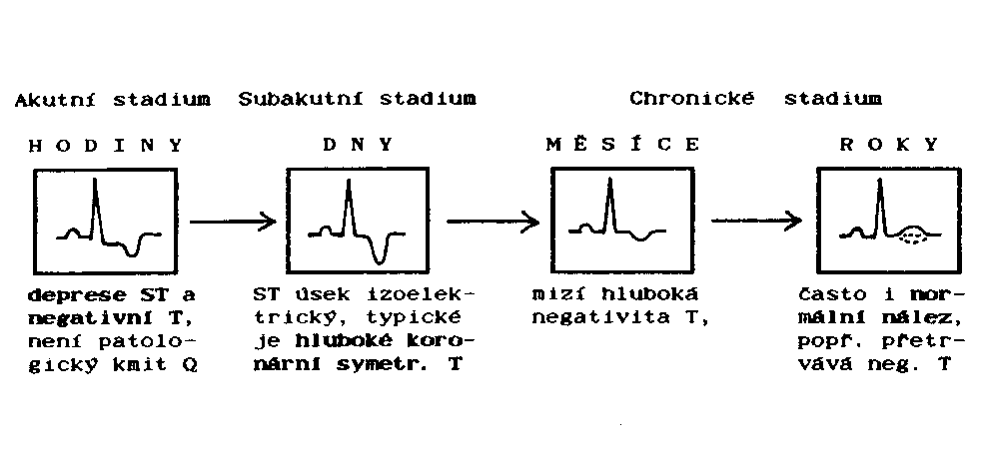

Slide 11
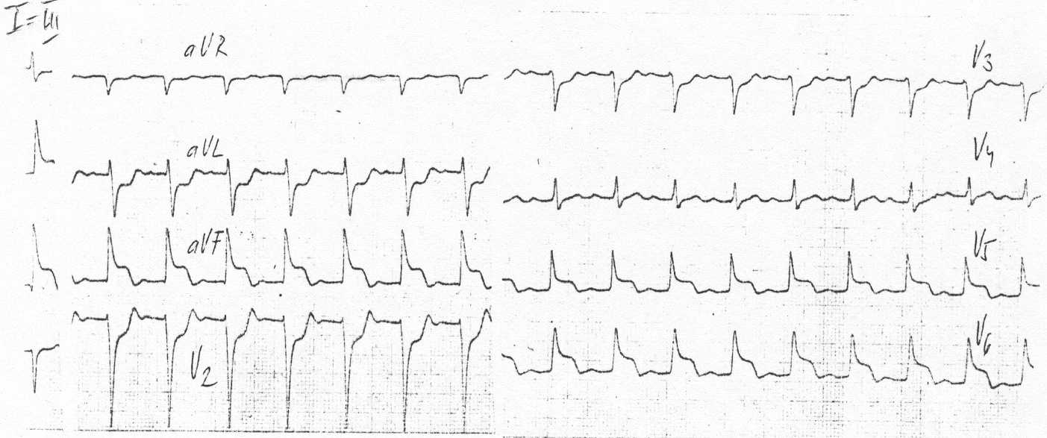
IM dolní a laterální stěny - akutní

Slide 12
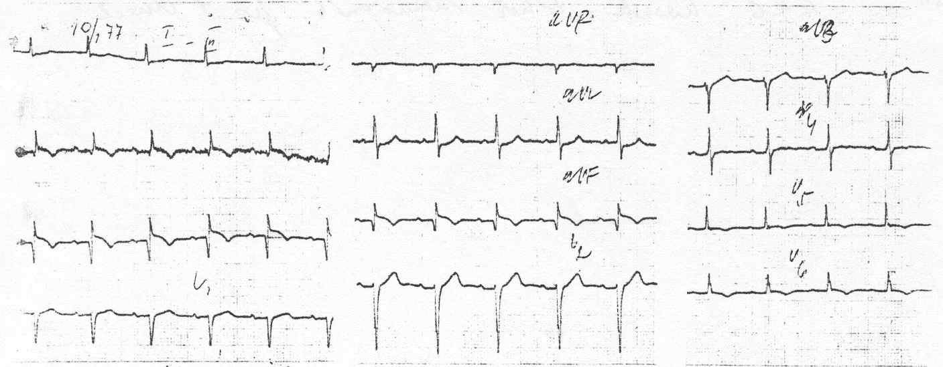
IM dolní a laterální stěny – po 5 dnech

Slide 13
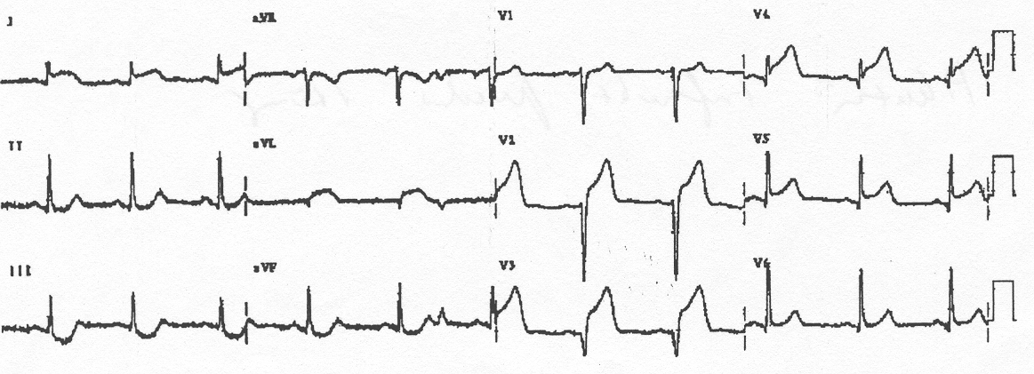
IM přední stěny

Slide 14
Akutní infarkt myokardu
Komplikace:
srdeční selhání až po kardiogenní šok
jizva myokardu – aneuryzma, ruptura septa, volné stěny, papilárního svalu
perikard. výpotek a perikarditida
arytmie – FiSi, FIKO, KT

Slide 15
Akutní infarkt myokardu
Diff. dg. – nestabilní AP, bolesti v epigastriu (imitace pankreatitidy, cholecystitidy, perforaci žaludečního vředu, PE, dissekující aneurysma aorty, pleuritida, vertebrogenní postižení, pyróza
Léčba domácí: volat RZP, ASA 400mg
Léčba předhospitalizační: ASA, Trombex, Heparin, O2 při výrazné hyposaturaci, nítráty, sedace, analgézie – fentanyl, BB, při bradykardii atropin, městnání – diuretika, morfin?

Slide 16
Akutní infarkt myokardu
SKG
zobrazení koronárního řečiště a objevení případné stenózy – dilatace a implantace stentu
STEMI akutně, NSTEMI většinou odloženě
CABG (aortokoronární bypass) – nemoc 3tepen

Slide 17
Akutní infarkt myokardu
Terapie po proběhlém IM:
betablokátory, ACEi, duální antiagregace, hypolipidemika, nitráty – pokud trvá AP
Režim:
pohybová aktivita do submax TF 4x týdně
eliminace rizikových faktorů – obezita, kouření, HLP, HT, dna

Slide 18
Akutní infarkt myokardu
Rehabilitace – při nekomplikovaném průběhu
1. den – pasivní cvičení na lůžku
2. den – aktivní cvičení na lůžku
3. den – sezení na lůžku
5. den – stání vedle lůžka
10. den – výstup do 1. patra po schodech
pro provedené PTCA se zkracuje na 5 - 7 dní
propuštění domů se stanovením tréninkových dávek, obvykle do TF 90/min 2x denně
první ergometrické vyšetření stanoví další postup

Slide 19
Náhlá smrt při ICHS
= smrt do 1 hodiny od prvních příznaků zhoršení stavu
Etiologie: komorová tachykardie, fibrilace komor, zástava srdeční činnosti, ruptura stěny s tamponádou
Rizika zvyšující pravděpodobnost: HT, hyLK, muži, rozsah AS koronární tepen, poruchy funkce LK, stres

Slide 20
Stabilní angina pectoris
= opakované krátkodobé reverzibilní ischemie myokardu při zvýšených metabolických nárocích, vznik na podkladě AS stenóz o 60-70%
Manifestace:
stenokardie po velké námaze – během námahy se pacient musí zastavit až bolest odezní
Bolest, pokud pacient nezastaví, se zhoršuje. Po zastavení nebo aplikaci nitrátu odezní do 5 minut.

Slide 21
Stabilní angina pectoris
Diagnostika:
a) anamnéza !
fyzikální nález je němý
b) klidové EKG může být bez nálezu
c) zátěžové EKG
d) ECHO
e) koronarografie
f) laboratorní vyšetření – negativní, ale rizikové faktory – HLP, DM, arytmií

Slide 22
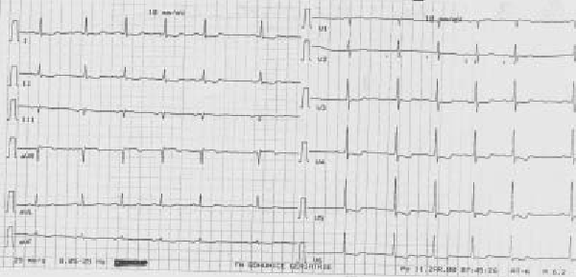
Difuzní chronické ischemické změny

Slide 23
Stabilní angina pectoris
Atypické formy AP:
1) Prinzmetalova AP – bolesti při fyzické nebo emoční zátěži, způsobeno spazmy tepen (negat. SKG, KI BB!)
2) syndrom X – small vessel disease – změny v periferii koronárního řečiště, negativní SKG, pozitivní zátěžový test
Komplikace: přechod do nestabilní anginy, vznik IM, vývoj selhání LK, vznik arytmií
Diff. dg.: vertebrogenní obtíže, disekce aorty, Tietzův syndrom – bolestivost chrupavek úponů žeber, bolest sternokostálního skloubení, interkostální neuralgie, pleuritida, preeruptivní bolesti herpetické, NCA, GIT

Slide 24
Stabilní angina pectoris
Léčba:
1) ASA (riziko krvácení do GIT), BB (snížení spotřeby O2 myokardem, snížení rizika maligních arytmií), Statin (prevence progrese velikosti AS plátu), ACEi, Nitráty, Ca blokátory – u Prinzmetalovy anginy
2) revaskularizace – SKG, CABG – při nedostupnosti stenózy pro PTCA
3) odstranění rizikových faktorů, pohybový režim – izotonická zátěž 3 - 4x týdně po dobu ½-1 hodiny do submax TF

Slide 25
Hypertenze
= opakované zvýšení TK nad 140/90mm Hg
zařazení TK | TKs (mmHg) | TKd (mmHg)
optimální | pod 120 | pod 80
normální | pod 130 | pod 85
hraniční | 130-139 | 85-89
hypertenze I hypertenze II hypertenze III | 140-159 160-179 180 a více | 90-99 100-109 110 a více

Slide 26
Hypertenze
Etiologie:
- v 90% není příčina zřejmá (= primární, esenciální HT)
- sekundární hypertenze – TK zvýšen v důsledku jiného patologického stavu – renální, renovaskulární, endokrinní, koarktace Ao, léčba steroidy, těhotenská hypertenze
Rizikové faktory:
- RA, androidní obezita, kouření, HLP, DM, dna, zvýšený příjem Na, nízký příjem K, Ca, Mg, stres
- přímá dědičnost není, tendence ve vyšším věku
- vrozená odchylka průběhu mozečkové tepny – útlak centra kontroly TK

Slide 27
Hypertenze
Manifestace: část pacientů asymptomatických, část zvýšené pocení, bolest hlavy, únava, dušnost, nevolnost, zvracení, vertigo, poruchy spánku, bolesti na hrudi, bušení srdce, nervozita, epistaxe
Formy zvýšení TK:
labilní – zvýšení při námaze, pomalu klesá
fixovaná – stálé zvýšení
urgentní hypertenzní krize – nad 230/130 bez orgánového poškození
emergentní hypertenzní krize - nad 230/130 s orgánovým poškozením

Slide 28
Hypertenze
Stadia hypertenze dle WHO:
I. pouze zvýšení bez orgánových změn, angiopatie
II. hypertrofie LK, angiosclerosis retinae hypertonica
III. orgánové dekompenzace – CMP, IM, retinopatie
IV. dekompenzovaná nekontrolovaná HT, HT krize, neuroretinopatie, edém papily, encefalopatie

Slide 29
Hypertenze
Diagnostika:
- měření TK na obou rukou po 5 min zklidnění, opakovaně (u lékaře, doma)
- Holterovo monitorování TK
- stanovení stadia – EKG, RTG, oční pozadí, renální funkce, ev. sběr moči / 24h, vyloučení sekundární hypertenze (UZ ledvin, a.renalis, aldosteron, kortizol, metanefriny, renin, ŠŽ…), ECHO

Slide 30
Hypertenze
Komplikace:
- hypertenzní krize s encefalopatií
- levostranné srdeční selhání
- urychlení AS
- disekce aorty
- hemoragická CMP
Diff. dg. :
- vyloučení chyby měření
- vyloučení sekundární HT

Slide 31
Hypertenze
Léčba:
1) kauzální u sekundární hypertenze
2) nefarmakologická opatření:
- redukce hmotnosti
- nekouřit
- nízkocholesterolová dieta
- redukce přijmu soli, kávy, alkoholu
- zvýšení příjmu K, Ca, Mg
- nízkopurinová dieta
- zvýšení pohybové aktivity
- autogenní tréning ke snížení vlivu stresu
- self-monitoring

Slide 32
Hypertenze
Farmakologická léčba:
- zahájení - monoterapie nebo kombinace 2 léků v nižších dávkách (účinnější) (většinou ACEi+Ca blokátor nebo diuretikum)
- další skupiny – BB, blokátory AT1receptorů, alfa blokátory, centrální léky, nitráty
- při rezistenci - troj- a více kombinace (často sekundární HT)
Příčiny neúspěchu:
- nedodržování dietních a režimových opatření
- vynechání léčby
- interakce (HAK)
- sekundární HT

Slide 33
Hypertenze
Léčba hypertenzní krize:
- iniciálně v první hodině snížení o 20% původních hodnot
- p. o. rychle a krátkodobě působící ACEI – captopril
- i. v. - urapidil – Ebrantil, nitráty – Isoket, vasodilatátory – dihydralazin, alfa-lytika, nitroprusid

Slide 34
Hypertenze
Léčba hypertenze u starších nemocných:
- pokles TK pozvolný
- častější kontroly
- snahu o další snížení přerušujeme, pokud má nemocný obtíže – závratě, slabost, nejistota, bolesti na hrudi
- volba podle dalších chorob – ACEI, alfa-lytika
- co nejjednodušší schéma užívání
- kontroly v domácím prostředí, self-monitoring

Slide 35
Děkuji za pozornost

